Slide 1
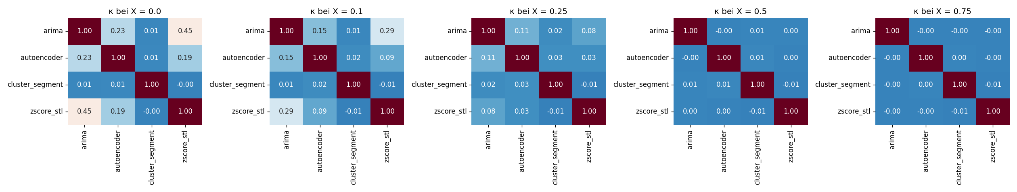
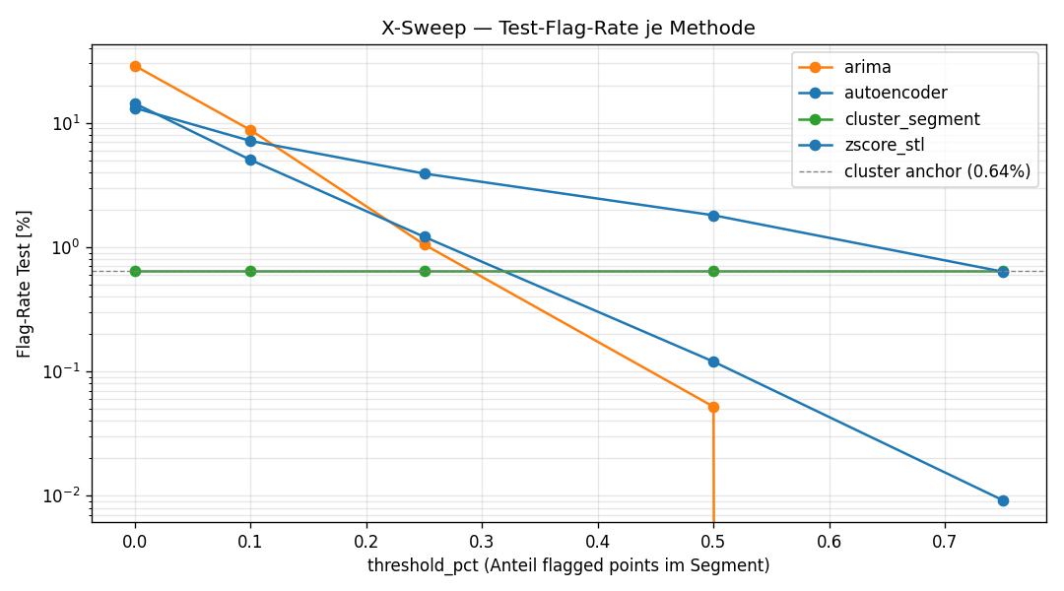
THWS
Logo-Platzhalter
KI-gestützte Anomalieerkennung in Smart-Meter-Daten
Ensemble-Methoden und LLM-Handlungsempfehlungen für das Energiemanagement
Felix Zorn · Jakob Ringel | Modul „Nachhaltigkeit und Digitalisierung“ · Prof. Dr. M. Müßig · FIW · THWS
1 · Einführung
3 · Ergebnis
4 · Schlussfolgerung & Ausblick
Ein Ensemble aus vier statistischen Methoden plus LLM-Pipeline ermöglicht plausible Anomalie-Erkennung mit konkreten Handlungsempfehlungen — erklärbar und ohne pro-Standort-Training.
Praxis: kostenbewertete, priorisierte Anomalien; Schwellwert-Regler ohne Neu-Inferenz.
Nachhaltigkeit: lokales LLM, kein Cloud-Abfluss, kein Trainings-Energieverbrauch (SDG 7 & 9).
Ausblick: Übertragung auf weitere Kategorien (Tankstellen, Bürogebäude) als Folgeschritt.
Der Smart-Meter-Rollout (GNDEW 2023) macht 15-min-Lastgänge gewerblicher Liegenschaften verfügbar. Vermeidbarer Verbrauch bleibt ohne Analyse unsichtbar.
Ziel: erklärbare, übertragbare Anomalie-Erkennung mit automatisierten Handlungsempfehlungen.
Vier Methoden komplementär: κ ≈ 0 paarweise (max. 0,11) → disjunkte Anomalien, kein Einzelsieger.
Precision 100 % über alle vier Methoden (66 Kandidaten manuell bestätigt).
Hypothese
Ein Ensemble komplementärer Methoden erkennt Lastgang-Anomalien zuverlässiger als jede Einzelmethode – und eine lokale LLM-Schicht überführt sie in konkrete Maßnahmen.
Abb. 1: Paarweise Übereinstimmung (Cohen’s κ).
2 · Methode
Stichprobe: 22 Baumarktfilialen + 1 Sonderfall, RLM 15-min, 2023–2026.
Design: zeitlicher Train/Test-Split an 2025-01-01.
Vier Detektoren + LLM-Pipeline:
Z-Score
ARIMA
Cluster
Autoencoder
Abb. 2: Flag-Rate über X — Sweet-Spot bei X = 0,25. Autoencoder ~20× schneller als ARIMA.
LLM-Pipeline: 66/66 erfolgreich · 0 Schemafehler · 6,6 s/Anomalie
Beispiel — Baumarkt_03, nachts: 72,6 kW statt 8,0 kW erwartet (+807 %), Mehrkosten 31,35 €.
Ursache: HVAC-Nachtabsenkung nicht eingehalten · Schweregrad hoch (Konfidenz 0,85).
RLM → STL / Features → vier Methoden → Union-Ensemble → LLM-Empfehlung (Qwen 2.5 7B, lokal über Ollama).
Referenzen: Chandola et al. (2009), Anomaly Detection: A Survey · Cleveland et al. (1990), STL-Dekomposition. | Datengrundlage und methodisches Feedback: Industriepartner aus dem Energiebereich.

